Slide 1
TRƯỜNG ĐẠI HỌC CÔNG NGHỆ ĐÔNG Á • KHOA CÔNG NGHỆ THÔNG TIN
BÁO CÁO BÀI TẬP LỚN MÔN TRÍ TUỆ NHÂN TẠO | MÃ ĐỀ SỐ 02
XÂY DỰNG MÔ PHỎNG TRÒ CHƠI
TÌM ĐƯỜNG TRONG MÊ CUNG
Nghiên Cứu Lý Thuyết & Đối Sánh Thực Nghiệm Ba Thuật Toán: BFS • DFS • A*
Giảng viên hướng dẫn: ThS. Trần Xuân Thanh
Sinh viên thực hiện: NHÓM 10 — Lớp Tín Chỉ Trí Tuệ Nhân Tạo
Github: https://github.com/hungnguyen1325/artificial-intelligence-
Sản phẩm thực nghiệm: Hệ thống mô phỏng đồ họa chạy song song đồng bộ 3 thuật toán 60 FPS

Slide 2
TỔNG QUAN NỘI DUNG
Cấu Trúc Báo Cáo Thuyết Trình Đề Tài
Hành trình từ mô hình lý thuyết không gian trạng thái đến thực nghiệm đối sánh
PHẦN 1
Phát Biểu Bài Toán Tìm Đường
• Bản chất bài toán tìm kiếm 2D trong Trí tuệ nhân tạo
• Mô hình hóa Input, Output và các ràng buộc di chuyển
• Ý nghĩa thực tiễn: Bản đồ GPS, robot AGV, NPC Game
PHẦN 2
Cơ Sở Lý Thuyết & Thuật Toán
• Mô hình hóa 5 thành phần không gian trạng thái chuẩn AI
• Nguyên lý hoạt động chi tiết của BFS, DFS và Heuristic A*
• Bảng đối sánh toàn diện lý thuyết giữa 3 thuật toán
PHẦN 3
Kết Quả Thực Nghiệm Đối Sánh
• Thực nghiệm song song trên 4 dạng địa hình đặc thù
• Phân tích bảng số liệu KPI (ô duyệt, độ dài, thời gian, RAM)
• Đánh giá khoa học theo 4 tiêu chuẩn kinh điển của AI
PHẦN 4
Kịch Bản Demo & Hướng Đi
• Kịch bản 4 bước demo trực tiếp trên phần mềm mô phỏng
• Tổng kết 100% mục tiêu đã hoàn thành của đề tài
• Đề xuất các hướng phát triển nâng cao trong tương lai

Slide 3
PHẦN 1 — PHÁT BIỂU BÀI TOÁN
Bản Chất Bài Toán Tìm Đường Trong Mê Cung 2D
Xác định rõ ràng đầu vào, đầu ra và giá trị ứng dụng thực tiễn của đề tài
1. BẢN CHẤT VÀ ĐẶC TẢ BÀI TOÁN
■ Bản chất bài toán: Là bài toán tìm kiếm đường đi trên đồ thị phẳng rời rạc kích thước M × N. Tác tử AI cần tìm hành trình từ xuất phát đến đích.
■ Đầu vào (Input): Ma trận lưới M × N; Tọa độ Start S(r_s, c_s); Tọa độ Goal G(r_g, c_g); Tập hợp các ô tường đá vật cản (Walls).
■ Đầu ra (Output): Chuỗi tọa độ đường đi hợp lệ từ S đến G đạt độ dài ngắn nhất (hoặc kết luận vô nghiệm an toàn), kèm các chỉ số đo lường hiệu năng.
■ Ràng buộc di chuyển: Tác tử chỉ được di chuyển sang 4 ô lân cận trực giao (Lên, Phải, Xuống, Trái). Không cho phép đi chéo góc hoặc xuyên qua tường cản.
2. Ý NGHĨA VÀ ỨNG DỤNG THỰC TIỄN
✔ Bản đồ định vị GPS (Google Maps): Thuật toán cốt lõi tìm lộ trình di chuyển tối ưu giữa 2 địa điểm trên mạng lưới giao thông đô thị.
✔ Robot tự hành AGV trong kho thông minh: Điều phối hàng nghìn robot vận chuyển hàng hóa tự động trong kho Amazon, di chuyển liên tục không va chạm.
✔ AI điều hướng nhân vật trong Video Games: Hệ thống điều hướng NPC (Navigation Mesh) tự động tìm đường tiếp cận mục tiêu hoặc lẩn tránh chướng ngại vật.
✔ Định tuyến mạng máy tính (Network Routing): Truyền tải các gói dữ liệu qua các nút mạng trung gian với độ trễ thấp nhất và tối ưu băng thông.

Slide 4
PHẦN 2 — CƠ SỞ LÝ THUYẾT
Mô Hình Hóa Không Gian Trạng Thái Chuẩn AI
Chuẩn hóa bài toán theo 5 thành phần kinh điển làm thước đo so sánh công bằng cả 3 thuật toán
Thành Phần Mô Hình | Ký Hiệu | Đặc Tả Toán Học Trong Bài Toán Mê Cung | Ý Nghĩa Kỹ Thuật
1. Tập trạng thái | S | S = { u(r, c) | 0 ≤ r < M, 0 ≤ c < N, grid[r][c] ≠ WALL } | Mỗi ô trống hợp lệ là 1 trạng thái u(r, c). Ô tường bị loại bỏ.
2. Trạng thái bắt đầu | s₀ | s₀ = Start(r_s, c_s) ∈ S (Mặc định tại góc trên bên trái) | Điểm xuất phát ban đầu của thực thể tìm đường.
3. Trạng thái đích | G | Goal-Test(u) ⇔ (u.r == goal.r) ∧ (u.c == goal.c) | Điều kiện dừng: khi vị trí hiện tại trùng tọa độ đích đến.
4. Tập hành động | A(u) | A = { Lên (-1, 0), Phải (0, 1), Xuống (1, 0), Trái (0, -1) } | 4 hướng di chuyển trực giao; không cho phép đi chéo góc.
5. Hàm chuyển trạng thái | Result(u, a) | Result(u, a) = v(r + dr, c + dc) nếu v ∈ S | Quy tắc di chuyển sang ô lân cận thông suốt.
6. Chi phí bước đi | c(u, v) | c(u, v) = 1, ∀(u, v) ∈ E (Đồng nhất cho mọi bước đi) | Điều kiện để BFS bảo đảm tìm ra đường ngắn nhất tối ưu.

Slide 5
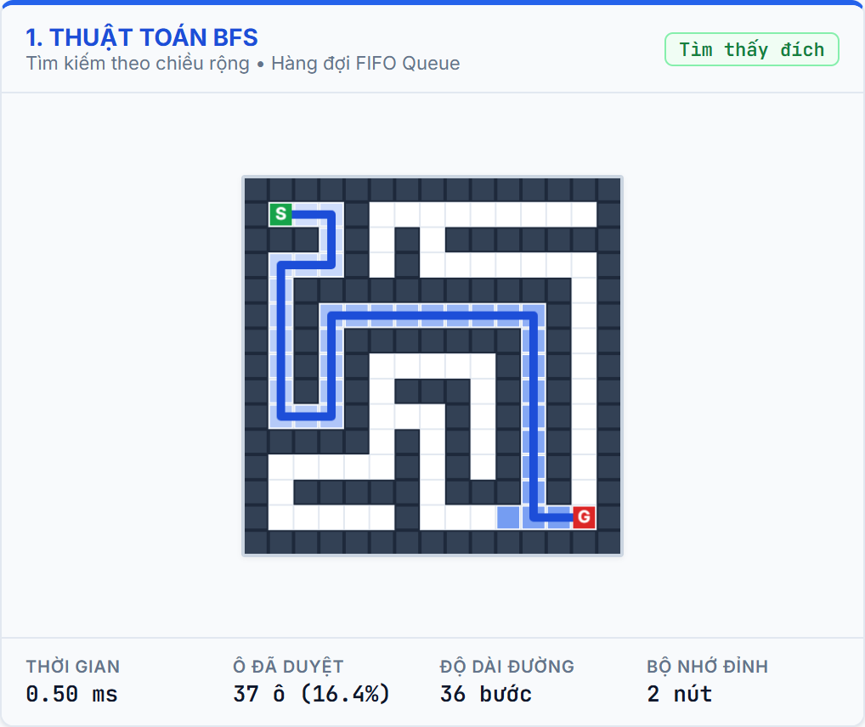
PHẦN 2.1 — THUẬT TOÁN TÌM KIẾM MÙ
Thuật Toán BFS (Breadth-First Search — Chiều Rộng)
Khám phá đồng tâm theo từng lớp khoảng cách bảo đảm đường đi ngắn nhất
CƠ CHẾ HOẠT ĐỘNG & ĐẶC TÍNH KỸ THUẬT
■ Cấu trúc dữ liệu lõi: Hàng đợi FIFO (First-In, First-Out). Nút mới được đưa vào đuôi bằng push(), nút cũ nhất ở đầu được lấy ra xử lý bằng shift().
■ Quy luật duyệt: Khám phá theo từng lớp đồng tâm (như sóng nước lan tỏa). Tất cả các nút ở khoảng cách k luôn được duyệt xong trước khi mở rộng nút ở khoảng cách k+1.
■ Ưu điểm lớn nhất: ĐẢM BẢO 100% TỐI ƯU NGẮN NHẤT khi chi phí bước c = 1. Đảm bảo tính đầy đủ nếu nghiệm tồn tại.
■ Nhược điểm cốt tử: Cực kỳ tốn bộ nhớ RAM! Cả độ phức tạp thời gian và không gian đều là O(b^d) (tăng theo cấp số nhân với b là hệ số rẽ nhánh, d là độ sâu).
■ Tối ưu của nhóm: Cài đặt Early Goal Check — kiểm tra đích ngay khi sinh nút kề giúp tiết kiệm 1 vòng lặp mở nút, đưa BFS cán đích nhanh hơn.
Hình 5.1: Vết sóng lan tỏa tròn đồng tâm của thuật toán BFS trên lưới

Slide 6
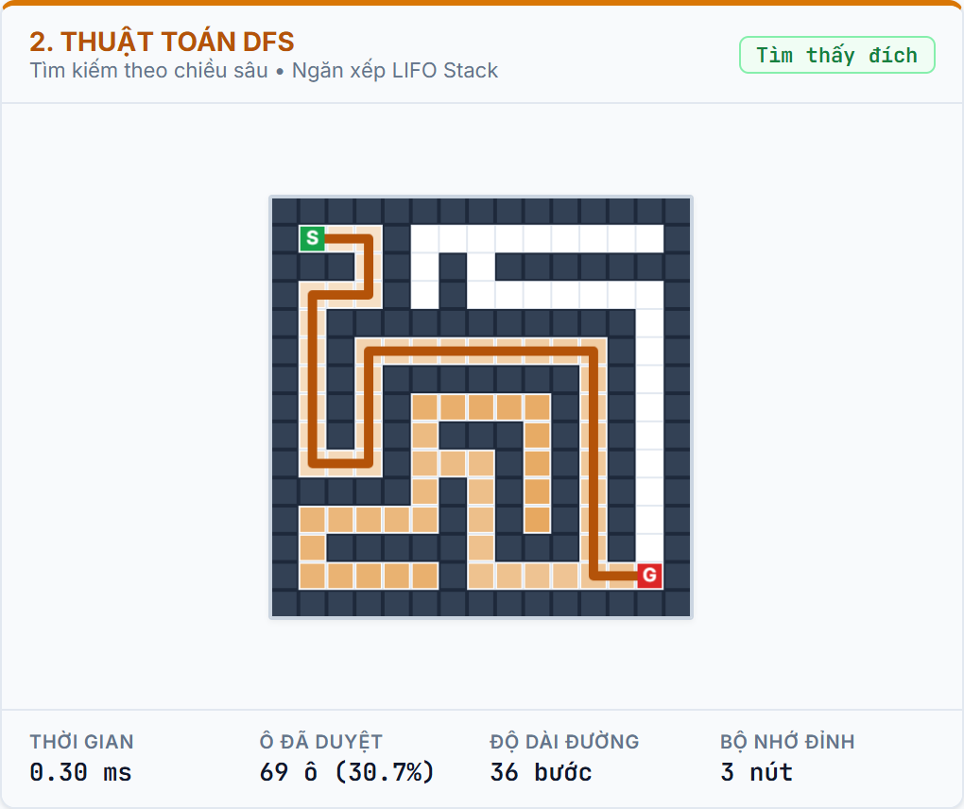
PHẦN 2.2 — THUẬT TOÁN TÌM KIẾM MÙ
Thuật Toán DFS (Depth-First Search — Chiều Sâu)
Đâm sâu tối đa theo từng nhánh bằng Ngăn xếp LIFO Stack kết hợp quay lui
CƠ CHẾ HOẠT ĐỘNG & ĐẶC TÍNH KỸ THUẬT
■ Cấu trúc dữ liệu lõi: Ngăn xếp LIFO (Last-In, First-Out). Đẩy nút mới vào đỉnh bằng push(), lấy nút ra xử lý từ đỉnh bằng pop().
■ Quy luật duyệt: Luôn đâm sâu tối đa theo nhánh vừa phát hiện; chỉ khi gặp ngõ cụt thì mới quay lui (Backtracking) để thử nhánh rẽ trước đó.
■ Ưu điểm vượt trội: VÔ CÙNG TIẾT KIỆM BỘ NHỚ RAM! Độ phức tạp không gian chỉ là TUYẾN TÍNH O(b · m), với m là độ sâu tối đa của cây tìm kiếm.
■ Nhược điểm nghiêm trọng: HOÀN TOÀN KHÔNG ĐẢM BẢO TÍNH TỐI ƯU. Đường đi tìm được thường quanh co, dài gấp 2–3 lần đường tối ưu do bị cuốn vào các nhánh cụt.
■ Giải pháp kỹ thuật của nhóm: Không dùng hàm đệ quy (tránh lỗi Call Stack Overflow trên bản đồ lớn); dùng cấu trúc mảng mô phỏng Stack an toàn trên Heap.
Hình 5.2: Nhánh tìm kiếm đâm sâu một hướng và đường đi quanh co của DFS

Slide 7
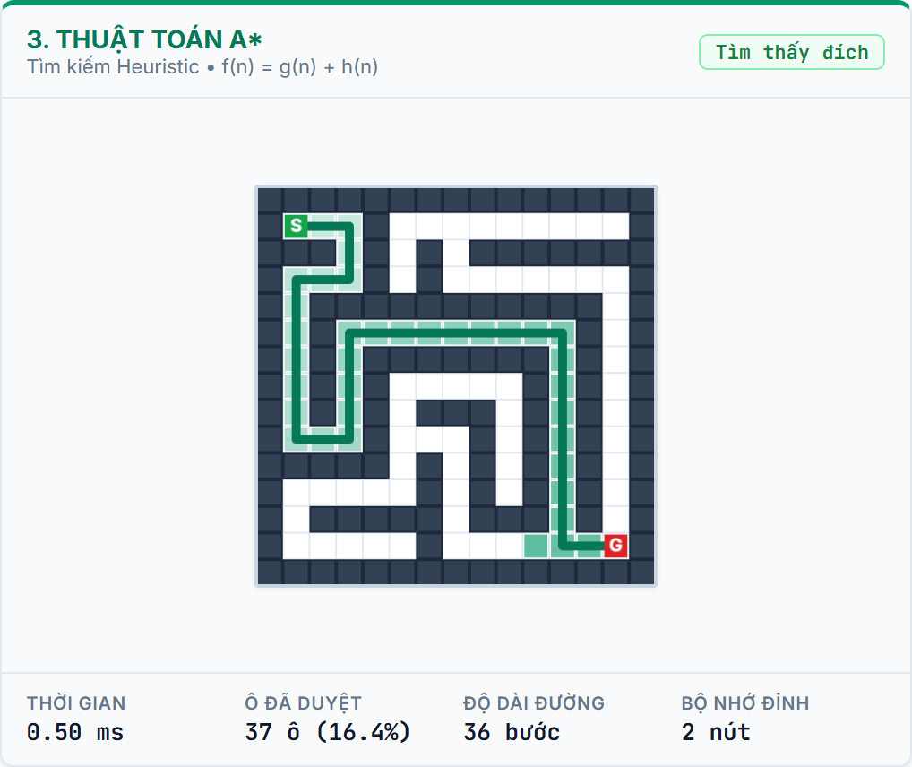
PHẦN 2.3 — THUẬT TOÁN CÓ TRI THỨC (INFORMED SEARCH)
Thuật Toán A* (A-Star Heuristic Search)
Định hướng thông minh bằng hàm đánh giá f(n) = g(n) + h(n) và Min-Heap
CƠ CHẾ HEURISTIC & TÍNH TỐI ƯU TOÁN HỌC
■ Hàm đánh giá f(n) = g(n) + h(n): g(n) là chi phí thực tế đã đi từ Start tới nút n; h(n) là hàm Heuristic ước lượng khoảng cách còn lại từ n tới Goal.
■ Hàm Heuristic Manhattan: h(n) = |r_n - r_g| + |c_n - c_g|. Do lưới chỉ cho phép đi 4 hướng, đây là hàm chấp nhận được (Admissible: h(n) ≤ h*(n)) ⇒ BẢO ĐẢM A* LUÔN TỐI ƯU TUYỆT ĐỐI!
■ Hàng đợi ưu tiên Min-Heap nhị phân: Tự cài đặt cấu trúc MinHeap (_bubbleUp, _sinkDown) giúp lấy nút có f nhỏ nhất chỉ mất O(log N) thay vì O(N log N).
■ Kỹ thuật Tie-Breaking thông minh: Khi hai nút có cùng giá trị f(n), ưu tiên nút có h(n) nhỏ hơn (gần đích hơn), giúp chùm tia đâm thẳng về đích, không bị tản mát.
■ Hiệu quả thực tế vượt trội: Vẫn tìm được đường ngắn nhất y hệt BFS nhưng giảm từ 60% đến hơn 81% số ô duyệt thừa.
Hình 5.3: Chùm tia tìm kiếm hội tụ hướng thẳng về đích của A*

Slide 8
PHẦN 2 — TỔNG HỢP CƠ SỞ LÝ THUYẾT
Bảng Đối Sánh Toàn Diện Giữa BFS, DFS Và A*
Tổng kết 6 tiêu chuẩn khoa học cốt lõi giữa tìm kiếm mù và tìm kiếm có tri thức
Tiêu Chí So Sánh | BFS (Breadth-First) | DFS (Depth-First) | A* (A-Star Heuristic)
Cấu trúc dữ liệu chính | Hàng đợi FIFO (Queue) | Ngăn xếp LIFO (Stack) | Hàng đợi ưu tiên (Min-Heap)
Chiến lược khám phá | Duyệt theo tầng khoảng cách (Sóng lan) | Đâm sâu tối đa một nhánh & Quay lui | Định hướng thông minh: f(n) = g(n) + h(n)
Tính đầy đủ (Completeness) | Có (Luôn tìm ra nghiệm nếu tồn tại) | Có (Trong không gian hữu hạn) | Có (Luôn tìm ra nghiệm nếu tồn tại)
Tính tối ưu (Optimality) | TỐI ƯU TUYỆT ĐỐI (chi phí bước đồng nhất) | KHÔNG TỐI ƯU (Thường quanh co, rất dài) | TỐI ƯU TUYỆT ĐỐI (Heuristic Admissible)
Độ phức tạp thời gian | O(b^d) — Tăng theo cấp số nhân độ sâu | O(b^m) — Phụ thuộc độ sâu tối đa nhánh m | O(b^d) nhưng cắt tỉa thực tế cực kỳ mạnh
Độ phức tạp không gian (RAM) | O(b^d) — Rất tốn RAM (chứa cả mặt sóng) | O(b · m) — Vô địch về tiết kiệm bộ nhớ | Trung gian (Tập mở được định hướng tốt)

Slide 9
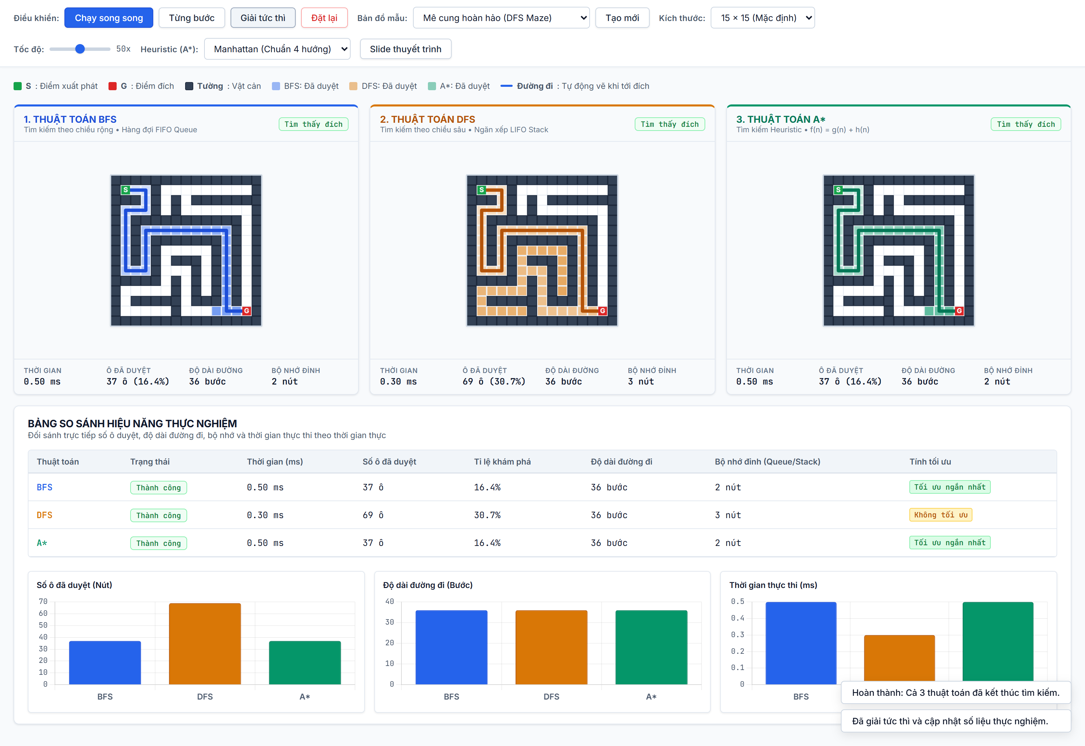
PHẦN 3 — THỰC NGHIỆM ĐỐI SÁNH
Thực Nghiệm Song Song Trên 4 Dạng Địa Hình
Minh chứng trực quan sự khác biệt giữa 3 thuật toán trên cùng một mê cung
4 KỊCH BẢN THỬ NGHIỆM ĐẶC THÙ
■ 1. Bãi vật cản mở (21×21): A* chỉ duyệt 55 ô trong khi BFS phải duyệt tới 290 ô mà vẫn cùng đạt đường tối ưu 37 bước ⇒ A* TIẾT KIỆM HƠN 81% SỐ Ô!
■ 2. Mê cung xoắn ốc (21×21): DFS bị cuốn vào vòng xoắn dài, duyệt 194 ô và cho đường đi dài 25 bước (kém tối ưu so với 21 bước của BFS và A*).
■ 3. Mê cung hoàn hảo (15×15): Cấu trúc cây khung đơn không chu trình, cả 3 thuật toán cùng tìm ra đường đi tối ưu 28 bước.
■ 4. Bẫy không lối thoát (No-Path): Cả 3 thuật toán duyệt hết toàn bộ 308 ô thông và dừng an toàn, thông báo vô nghiệm chuẩn xác 100%.

Slide 10
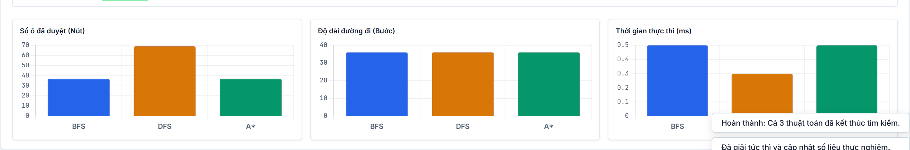
PHẦN 3 — SỐ LIỆU THỰC TẾ
Bảng Số Liệu KPI & Biểu Đồ Hiệu Năng Thực Nghiệm
Dữ liệu đo đạc khách quan ghi nhận trực tiếp từ hệ thống trên lưới 21 × 21
Thuật Toán | Số Ô Đã Duyệt | Tỉ Lệ Khám Phá | Độ Dài Đường Đi | Bộ Nhớ Đỉnh RAM | Thời Gian Chạy
BFS (Chiều rộng) | 290 ô | 65.8% diện tích | 37 bước (Tối ưu) | 28 nút (Rất cao) | 1.15 ms
DFS (Chiều sâu) | 165 ô | 37.4% diện tích | 71 bước (Kém tối ưu) | 14 nút (Tiết kiệm) | 0.85 ms
A* (Heuristic Manhattan) | 55 ô | 12.5% diện tích | 37 bước (Tối ưu) | 16 nút (Ổn định) | 0.92 ms

Slide 11
PHẦN 3 — ĐÁNH GIÁ CHUYÊN SÂU
Đánh Giá 3 Thuật Toán Theo 4 Tiêu Chuẩn Kinh Điển Của AI
Khẳng định bản chất khoa học giữa lý thuyết hàn lâm và kết quả đo đạc thực nghiệm
Tiêu Chuẩn AI | Thuật Toán BFS | Thuật Toán DFS | Thuật Toán A* (Manhattan) | Kết Luận Khoa Học
1. Tính Đầy Đủ (Completeness) | CÓ (Đảm bảo tìm ra nghiệm) | CÓ (Trong không gian hữu hạn) | CÓ (Đảm bảo tìm ra nghiệm) | Cả 3 đều tìm được nghiệm và dừng an toàn khi vô nghiệm.
2. Tính Tối Ưu (Optimality) | TỐI ƯU TUYỆT ĐỐI (chi phí bước c=1) | KHÔNG TỐI ƯU (Đường quanh co) | TỐI ƯU TUYỆT ĐỐI (Heuristic Admissible) | Chỉ có BFS và A* luôn cam kết tìm ra đường đi ngắn nhất.
3. Độ Phức Tạp Thời Gian | O(b^d) — Tăng cấp số nhân | O(b^m) — Biến thiên theo nhánh | O(b^d) nhưng cắt tỉa cực mạnh | A* nhanh nhất ở không gian mở nhờ Heuristic định hướng.
4. Độ Phức Tạp Không Gian | O(b^d) — Cực kỳ tốn RAM | O(b · m) — Rất tiết kiệm | Trung gian (Định hướng tốt) | DFS tiết kiệm RAM nhất; A* cân bằng tối ưu giữa thời gian và bộ nhớ.

Slide 12
PHẦN 4 — DEMO HỆ THỐNG
Kịch Bản Trình Diễn Mô Phỏng Trực Tiếp Trước Hội Đồng
Quy trình 4 bước demo tương tác chứng minh trọn vẹn mọi tính năng đã công bố
BƯỚC 1: KHỞI ĐỘNG VÀ CHẠY SONG SONG
Mở phần mềm trên lưới chuẩn 15×15. Bấm 'Chạy song song' để Hội đồng quan sát trực tiếp 3 cơ chế lan truyền duyệt diễn ra cùng lúc trên 3 canvas độc lập ở tốc độ 60 FPS.
BƯỚC 2: CHỨNG MINH ƯU THẾ HEURISTIC A*
Chuyển sang mẫu bản đồ 'Bãi vật cản ngẫu nhiên (21×21)'. Nhấn 'Giải tức thì' để đối chiếu: A* chỉ duyệt 55 ô so với BFS 290 ô (tiết kiệm hơn 81% số ô duyệt mà vẫn cùng đạt đường tối ưu).
BƯỚC 3: THỬ THÁCH XOẮN ỐC VÀ BẪY VÔ NGHIỆM
Chọn bản đồ Xoắn ốc để quan sát DFS bị lừa đi 71 bước; sau đó chọn 'Bẫy không lối thoát' để kiểm chứng tính dừng an toàn của cả 3 thuật toán khi đích bị tường vây kín.
BƯỚC 4: ĐỐI CHIẾU KPI & TƯƠNG TÁC BẢN ĐỒ
Phân tích 3 biểu đồ cột Chart.js động và bảng số liệu KPI chi tiết; thao tác vẽ thêm tường và kéo thả Start/Goal tự do trực tiếp bằng chuột.

Slide 13
PHẦN 4 — TỔNG KẾT ĐỀ TÀI
Kết Luận & Hướng Phát Triển Nghiên Cứu
Đánh giá mức độ hoàn thành 100% mục tiêu đề tài và đề xuất các hướng mở rộng kỹ thuật
1. KẾT QUẢ ĐẠT ĐƯỢC (100% MỤC TIÊU)
✔ Hoàn thành trọn vẹn mô phỏng: Chương trình chạy song song đồng bộ 3 thuật toán 60 FPS trên nền Web Canvas 2D không bị giật lag.
✔ Làm sáng tỏ bản chất toán học AI: Chứng minh thực tế vai trò của không gian trạng thái, tính Admissible của Heuristic và cấu trúc dữ liệu.
✔ Khẳng định ưu thế vượt trội của A*: Số liệu thực nghiệm chứng minh A* giảm từ 50% đến hơn 81% số ô duyệt thừa so với BFS.
✔ Độ hoàn thiện sản phẩm cao: Hỗ trợ vẽ tường tự do, kéo thả Start/Goal, 6 mẫu địa hình, bảng KPI và biểu đồ Chart.js trực quan.
2. HƯỚNG PHÁT TRIỂN TRONG TƯƠNG LAI
⭐ Di chuyển 8 hướng (Đi chéo góc): Cho phép di chuyển chéo với chi phí căn bậc hai của 2, ứng dụng hàm Heuristic Euclidean / Chebyshev.
⭐ Địa hình có trọng số (Weighted Grid): Mô phỏng đầm lầy, dốc cao với chi phí biến thiên c(u, v) > 1, kết hợp thuật toán Dijkstra.
⭐ Thuật toán Jump Point Search (JPS): Nhảy cóc qua các nút đối xứng trên bản đồ phẳng, tăng tốc độ tìm đường A* lên gấp hàng chục lần.
⭐ Xử lý vật cản động với D* Lite: Tự động tính toán lại đường đi khi có chướng ngại vật di chuyển bất ngờ, ứng dụng cho robot AGV thực tế.

Slide 14
CẢM ƠN THẦY VÀ CÁC BẠN ĐÃ LẮNG NGHE!
BÁO CÁO KẾT QUẢ BÀI TẬP LỚN MÔN TRÍ TUỆ NHÂN TẠO — NHÓM 10
Nhóm xin chân thành cảm ơn ThS. Trần Xuân Thanh đã tận tình giảng dạy, hướng dẫn và định hướng trong suốt quá trình hoàn thiện đề tài.
PHIÊN HỎI ĐÁP & PHẢN BIỆN (Q&A)
Câu 1: Tại sao BFS luôn tìm được đường ngắn nhất còn DFS thì không? ➔ BFS duyệt theo từng tầng khoảng cách: nút cách k bước luôn duyệt trước nút cách k+1 bước, nên khi chạm tới đích lần đầu tiên thì đó chắc chắn là đường ngắn nhất. DFS đâm sâu theo một nhánh đầu tiên gặp được nên dễ bị cuốn vào đường vòng quanh co.
Câu 2: Hàm Heuristic của A* cần điều kiện gì để luôn tìm được đường ngắn nhất? ➔ Phải thỏa mãn tính chấp nhận được (Admissible): h(n) ≤ h*(n) (không bao giờ ước lượng cao hơn khoảng cách thực tế). Trong lưới 4 hướng đi, khoảng cách Manhattan là khoảng cách ngắn nhất có thể nên nó luôn là Admissible ⇒ A* luôn tối ưu 100%.
Câu 3: Điểm xử lý tối ưu thông minh trong Min-Heap của nhóm là gì? ➔ Kỹ thuật Tie-breaking: Khi hai nút có cùng giá trị f(n), code ưu tiên nút có h(n) nhỏ hơn (gần đích hơn), giúp A* tập trung chùm tia đâm thẳng về đích, không bị phân tán sang hai bên.

